Slide 1
键盘尺寸测量视觉方案（2D）
推动机器视觉无所不在的存在
视觉小百科

Slide 2
目录
项目描述
项目验证
1
2
2
目录
目录
目录
3
配置清单
3
4
逻辑流程
4
评估结果&注意事项
5
6
售后服务

Slide 3

一、项目描述
●产品名称：键盘
●测量内容：键盘的长度
●产品材质：纸张
●产品颜色：白色
●最大工作距离(mm)：不限制
●最小工作距离(mm)：不限制
●检测区域(mm*mm)：300.0 * 200.0
●来料方式：传送带
●测量精度要求(mm)：3
●检测节拍(pcs/min)：10
●检测时产品运动速度(m/s)：0
●工作距离(mm)：651
方案布局图

Slide 4

二、项目验证
参数名称 | 参数值
面阵相机型号 | A5031M/CG300
面阵相机类型 | 面阵相机
相机接口类型 | GigE.POE
相机像素 | 640 * 480
镜头型号 | MH0628SP
镜头品牌 | 大华/dahua
镜头焦距 | 6mm
镜头接口 | C
A(工作距离) = 651mm, B(视野宽度) = 220mm, C(视野长度) = 330mm
视野图

Slide 5

三、配置清单
系
统
构
成

Slide 6

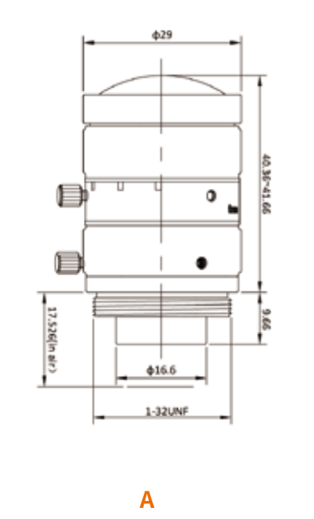
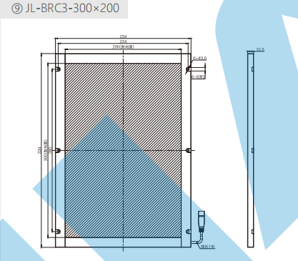
三、配置清单
相机尺寸图
光源尺寸图
镜头尺寸图

Slide 7
三、配置清单
序号 | 名称 | 型号 | 单位 | 数量 | 厂家
1 | 面阵相机 | A5031M/CG300 | 台 | 1 | 大华/dahua
2 | 镜头 | MH0628SP | 个 | 1 | 大华/dahua
3 | 光源 | JL-BRC3-300×200 | 个 | 1 | 嘉励/jiali
4 | 工控机 | - | 台 | 1 | -
5 | 显示器 | - | 台 | 1 | -
6 | 软件 | MVP | 套 | 1 | 大华/dahua

Slide 8
四、逻辑流程
逻辑流程
├── 图像采集
│ ├── 相机参数设置
│ │ ├── 选择全局相机设备
│ │ ├── 设置曝光时间为默认值
│ │ ├── 设置增益为默认值
│ │ └── 选择软触发模式
│ └── 图像源配置
│ ├── 从全局相机获取图像
│ └── 设置图像分辨率与检测区域匹配（300×200mm）
├── 预处理
│ ├── 图像二值化
│ │ ├── 设置低阈值为100
│ │ └── 设置高阈值为255
│ └── 边缘检测
│ ├── 使用找边算子定位键盘两侧边缘
│ │ ├── 设置卡尺个数为4
│ │ ├── 搜索长度设为500
│ │ ├── 投影长度设为100
│ │ └── 配置边缘极性为由暗到明
│ └── 使用平滑滤波减少噪声干扰
├── 测量键盘长度
│ ├── 找边结果处理
│ │ ├── 提取找边算子输出的直线信息
│ │ └── 通过直线交点确定键盘两端点

Slide 9
四、逻辑流程
│ ├── 点与点距离测量
│ │ ├── 输入找边得到的两个端点坐标
│ │ └── 计算两点间距离作为键盘长度
│ └── 精度校验
│ ├── 设置允许误差范围±1.5mm（基于3mm精度要求）
│ └── 输出测量结果与误差状态
├── 结果处理
│ ├── 结果显示
│ │ ├── 在图像上绘制测量直线与距离数值
│ │ └── 使用OK/NG控件标记检测结果
│ └── 保存检测图像
│ ├── 保存路径设置为工程目录/检测结果
│ ├── 存图模式选择异步
│ └── 最大保存数量设为100
└── 统计处理
└── 统计功能
├── 记录每次检测的成功/失败状态
├── 显示总检测次数与合格率
└── 按10分钟周期自动重置统计

Slide 10
五、评估结果&注意事项
05 评估结果 & 注意事项
现场环境
相机安装
物料一致性
风险点：环境光线波动可能导致白色纸张反光干扰测量
解决方案：采用面形光源均匀照明并加装遮光罩
风险点：相机安装角度偏差导致视野与检测区域不匹配
解决方案：通过标定工具校准相机角度与工作距离
风险点：纸张材质厚度差异可能影响边缘检测稳定性
解决方案：优化二值化阈值范围并增加边缘滤波强度

Slide 11

六、售后服务
该设备上线后使用初期，我们会派专人进行全程跟踪；
处理解决可能发生的设备异常；
对现场人员进行培训指导；
设备调试完成后：售后服务一年；
若客户提出设备升级需求，我们会及时为您提供升级新方案。

Slide 12



感谢关注
视频号
抖音
更多信息请访问：www.ytzrtx.com

